Slide 1
L0-2- RAM INVESTMENT & CAPITAL PROJECTS MANAGEMENT PROCESS MANUAL
SQUAD CONSULTING

Slide 2
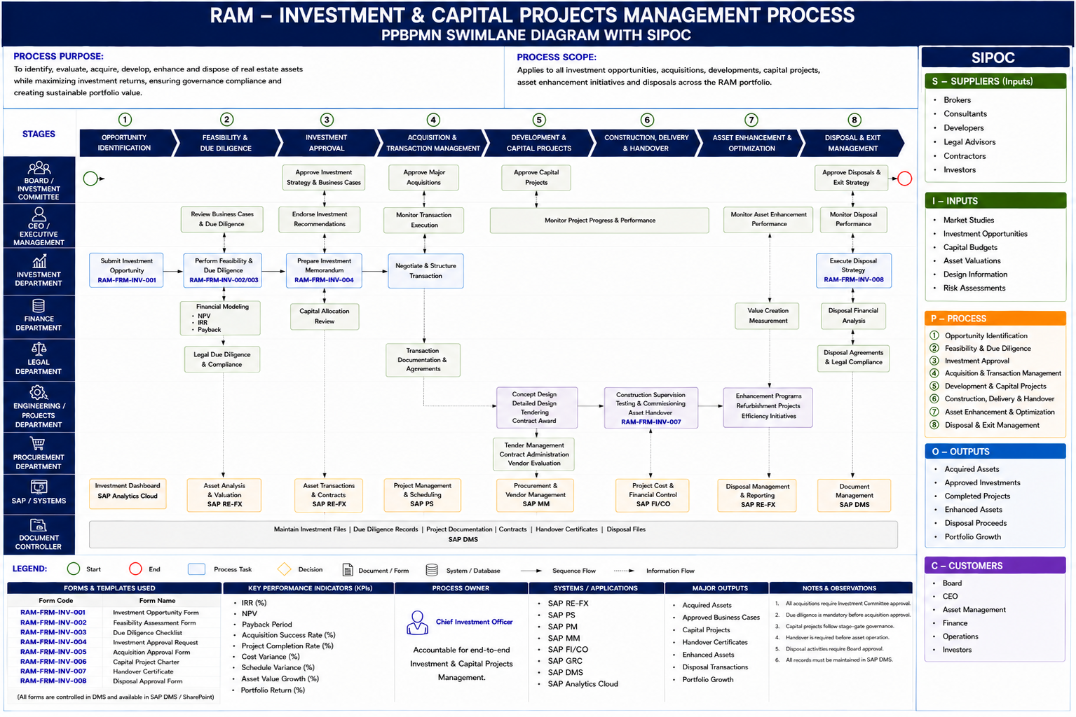
Notes
-
-
-
-
-
-
-
-
-
-
-
-
-
-
-
-
-
-
-
-
-
-

Slide 3
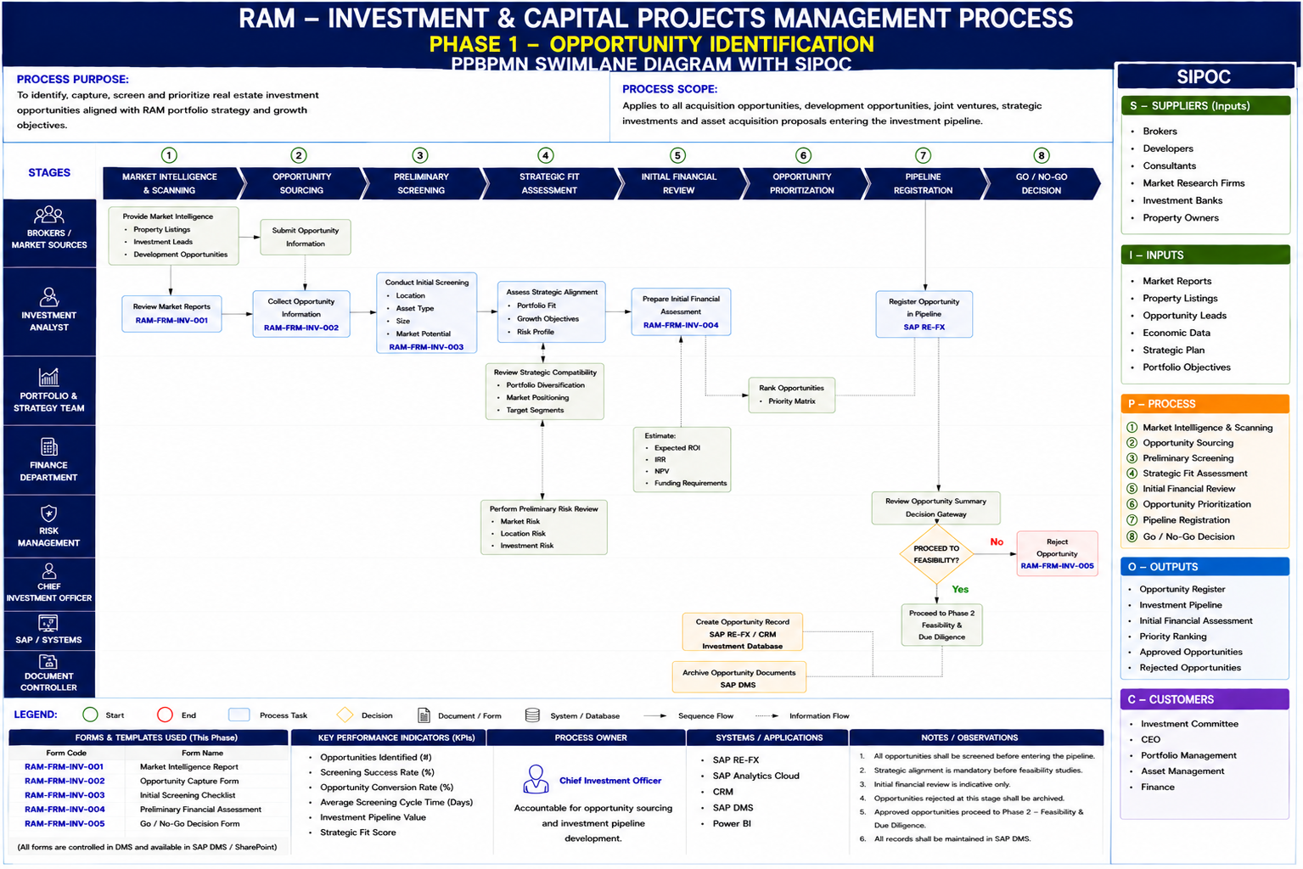
Notes
-
-
-
-
-
-
-
-
-
-
-
-
-
-
-
-
-
-
-
-
-
-

Slide 4
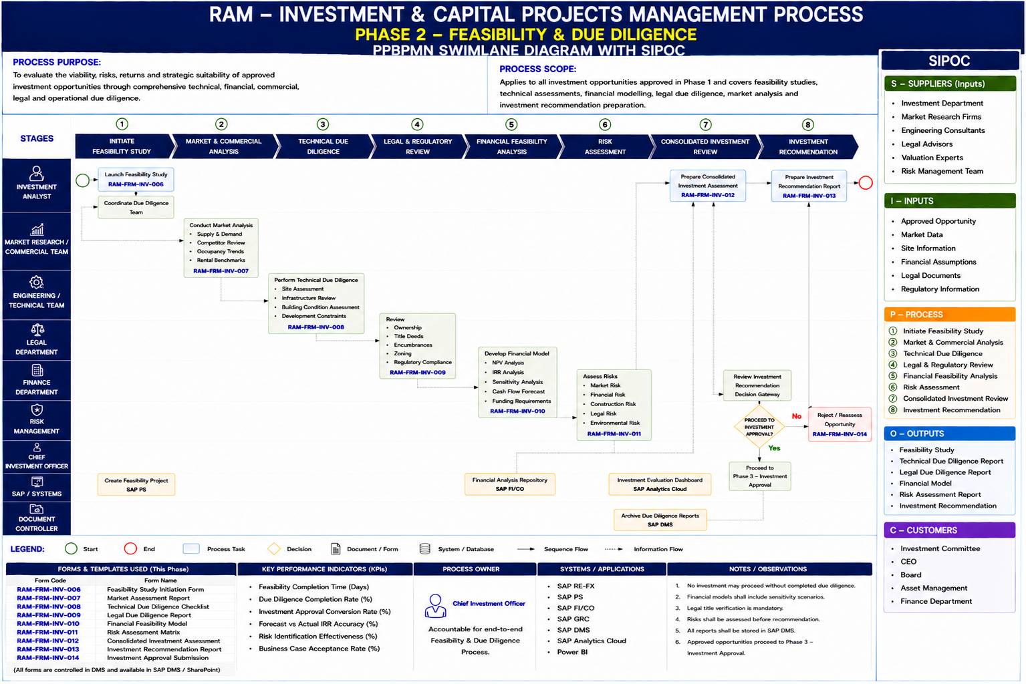
Notes
-
-
-
-
-
-
-
-
-
-
-
-
-
-
-
-
-
-
-
-
-
-

Slide 5
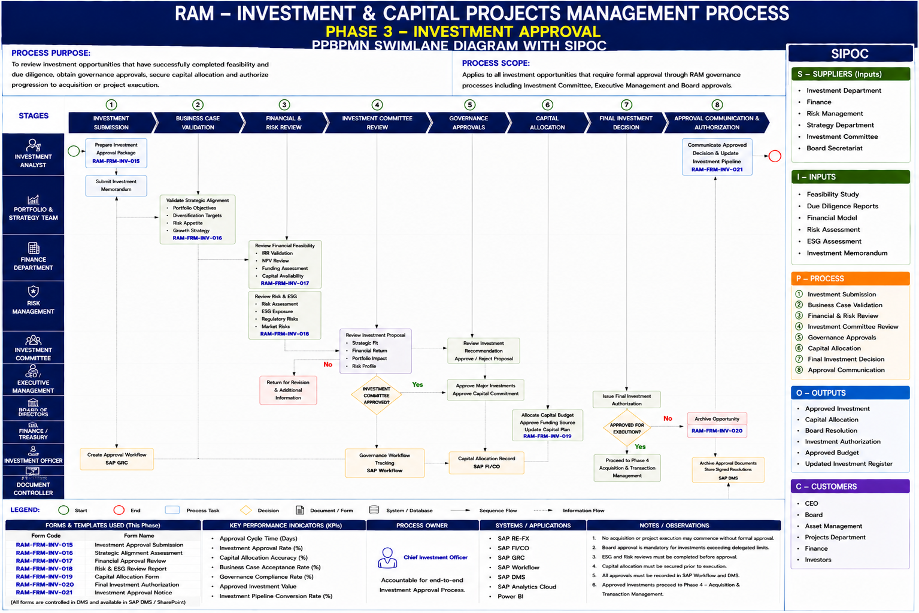
Notes
-
-
-
-
-
-
-
-
-
-
-
-
-
-
-
-
-
-
-
-
-
-

Slide 6
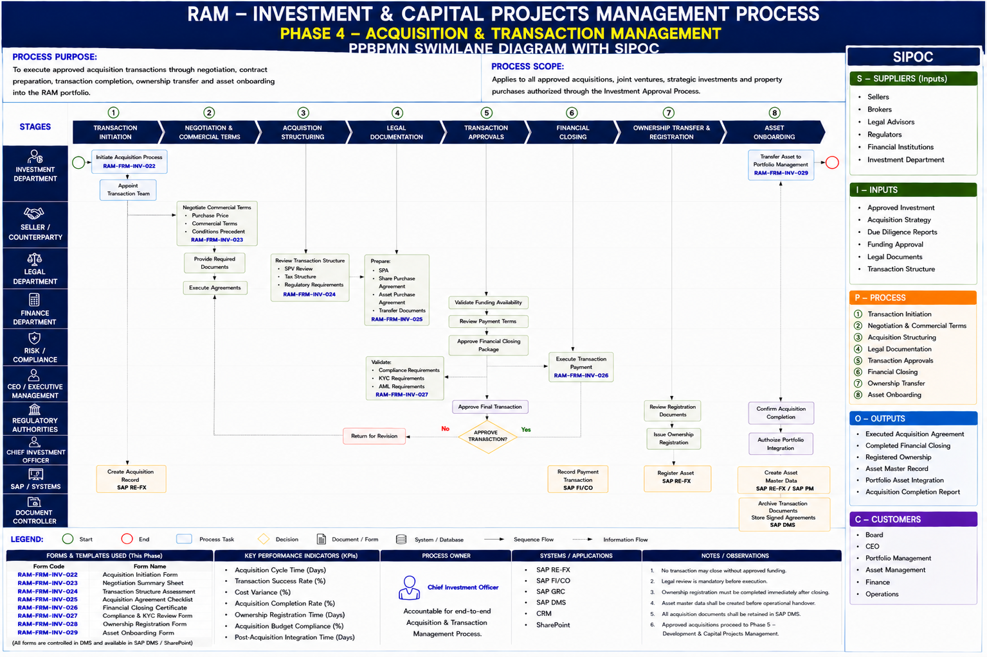
Notes
-
-
-
-
-
-
-
-
-
-
-
-
-
-
-
-
-
-
-
-
-
-

Slide 7
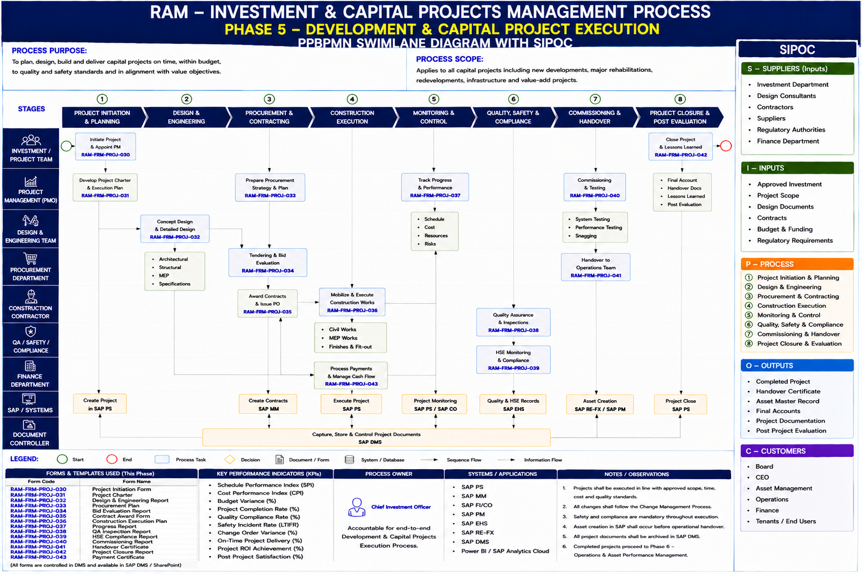
Notes
-
-
-
-
-
-
-
-
-
-
-
-
-
-
-
-
-
-
-
-
-
-

Slide 8
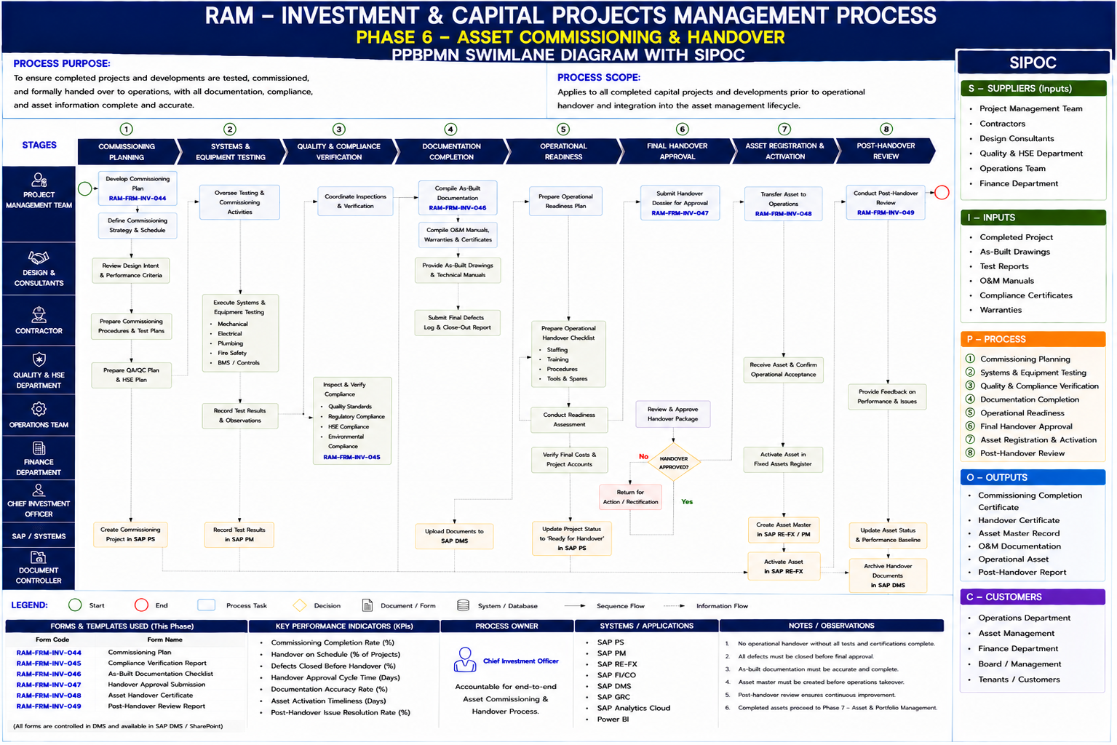
Notes
-
-
-
-
-
-
-
-
-
-
-
-
-
-
-
-
-
-
-
-
-
-

Slide 9
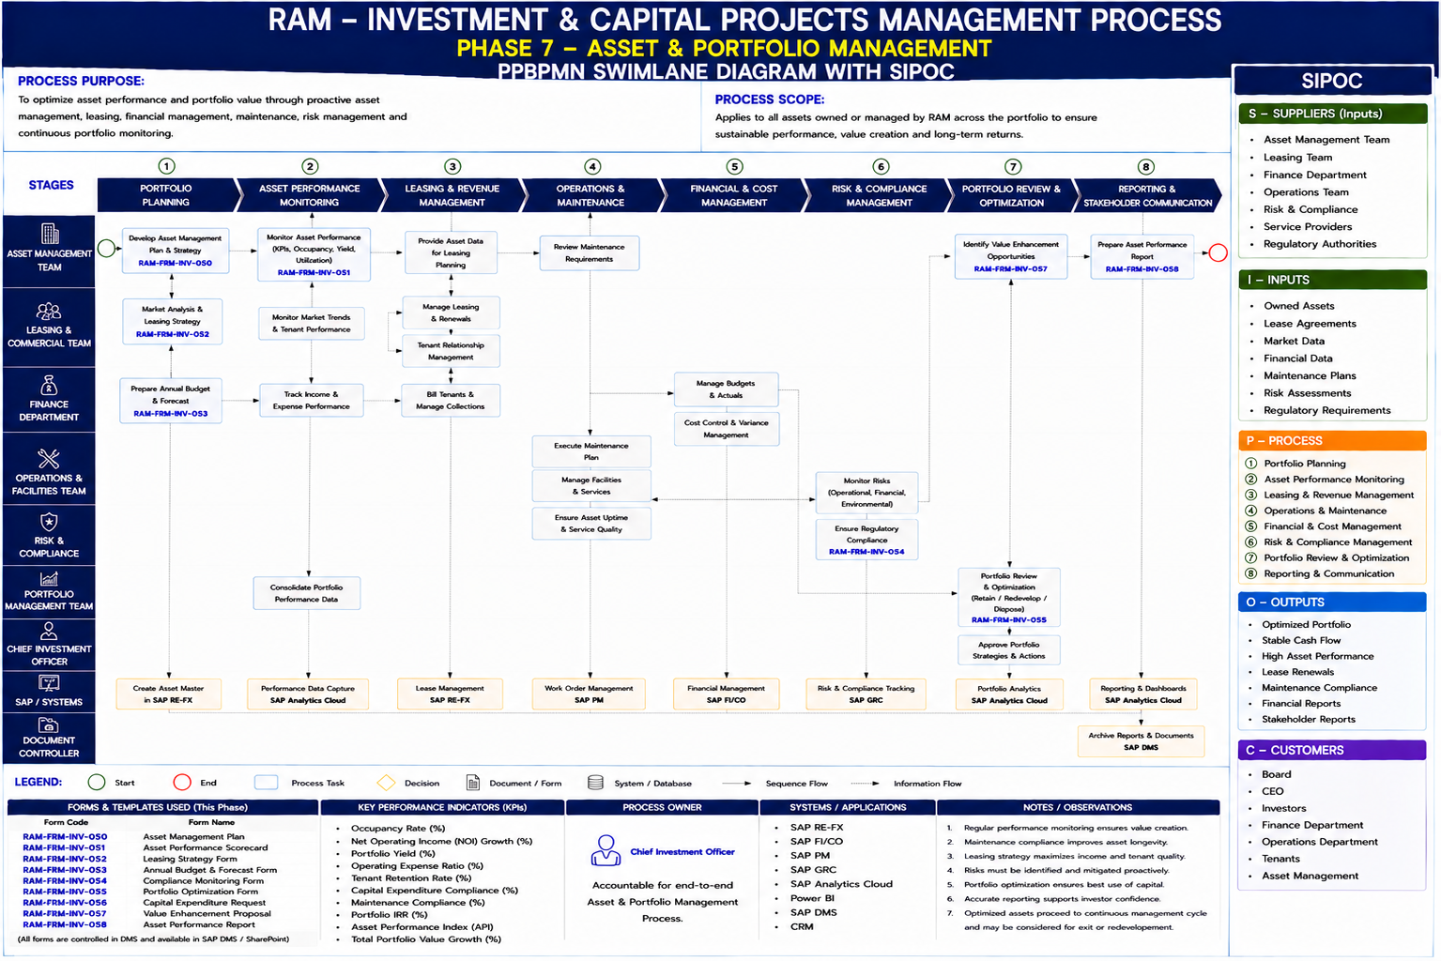
Notes
-
-
-
-
-
-
-
-
-
-
-
-
-
-
-
-
-
-
-
-
-
-

Slide 10
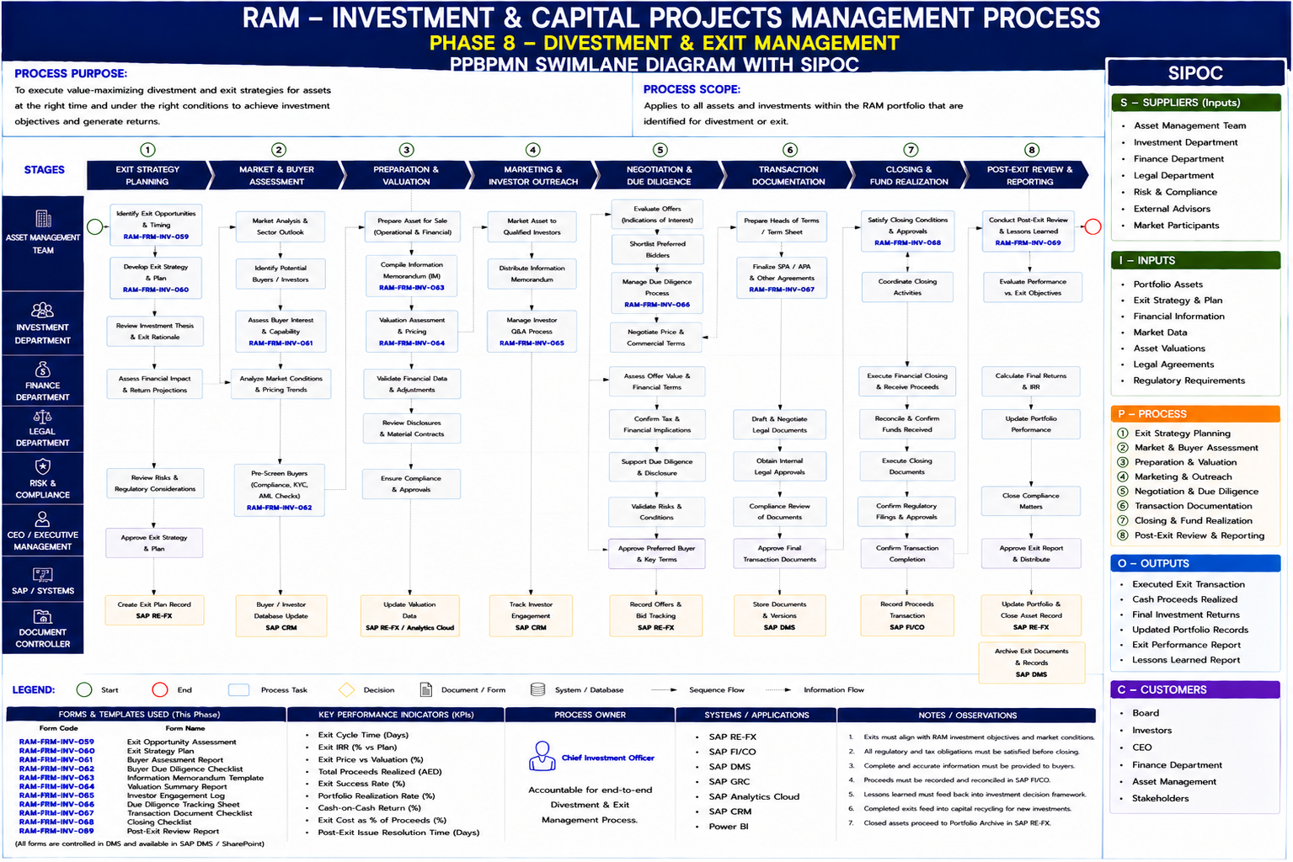
Notes
-
-
-
-
-
-
-
-
-
-
-
-
-
-
-
-
-
-
-
-
-
-

Slide 11
NOTES
Notes
-
-
-
-
-
-
-
-
-
-
-
-
-
-
-
-
-
-
-
-
-
-

